Slide 1
Мастер-класс для родителей Развитие мелкой моторики у детей старшего дошкольного возраста с нарушением речи
Материал подготовила
учитель-логопед
Каштанова
Наталия Ивановна

Slide 2
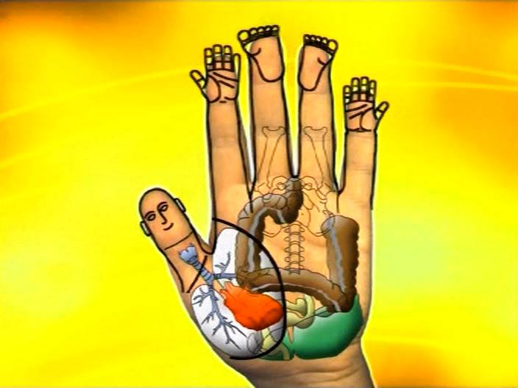
Влияние воздействия руки на мозг человека известно еще до нашей эры. Специалисты восточной медицины утверждают, что игры с участием рук и пальцев приводят в гармоничное отношение тело и разум, поддерживая мозговые системы в отличном состоянии.

Slide 3
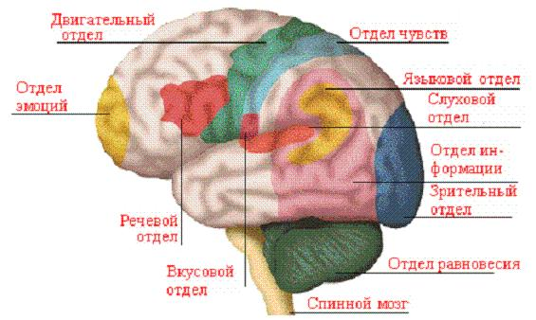

Slide 4
«Истоки способностей и дарований детей находятся на кончиках их пальцев. От них, образно говоря, идут тончайшие ручейки, которые питают источник творческой мысли. Чем больше уверенности и изобретательности в движениях детской руки, тем тоньше ее взаимодействие с орудием труда, тем сложнее движения, необходимые для этого взаимодействия, тем ярче творческая стихия детского разума.
Чем больше мастерства в детской руке, тем ребенок умнее».
В.А.Сухомлинский

Slide 5
Значение развития мелкой моторики
1. Повышает тонус коры головного мозга.
2. Развивает речевые центры коры головного мозга
3. Стимулирует развитие речи ребенка.
4. Согласовывает работу понятийного и двигательного центров речи.
5. Способствует улучшению артикуляционной моторики.
6. Развивает чувство ритма и координацию движений.
7. Подготавливает руку к письму.
8. Поднимает настроение ребенка

Slide 6
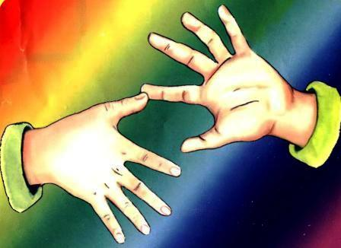
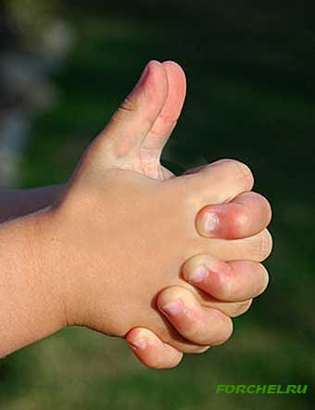
Пальчиковая гимнастика

Slide 7
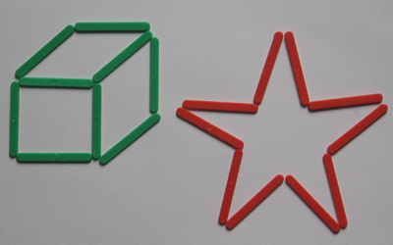
Составление фигур из счетных палочек

Slide 8
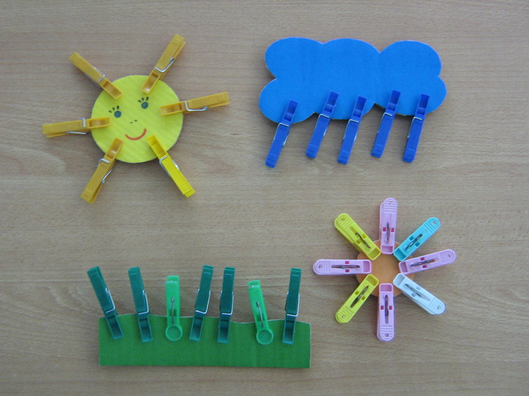
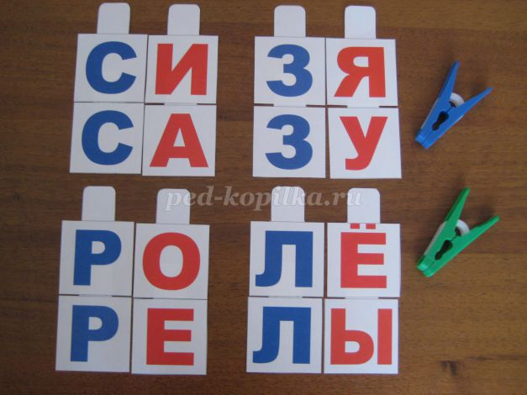
Использование прищепок

Slide 9
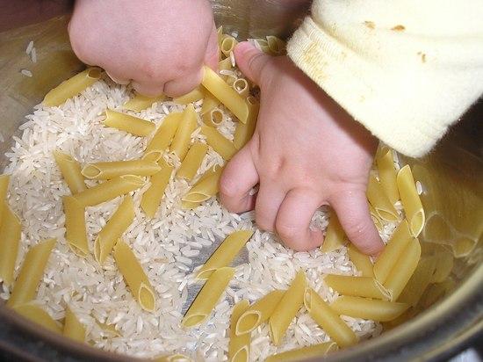
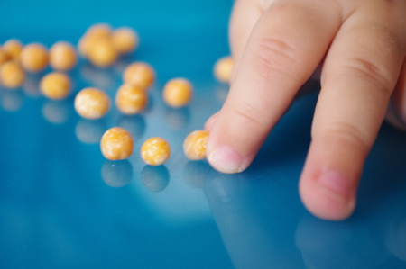
Сортировка круп

Slide 10
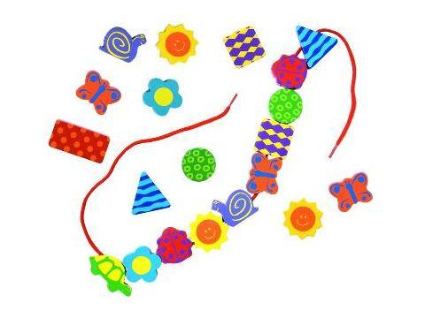
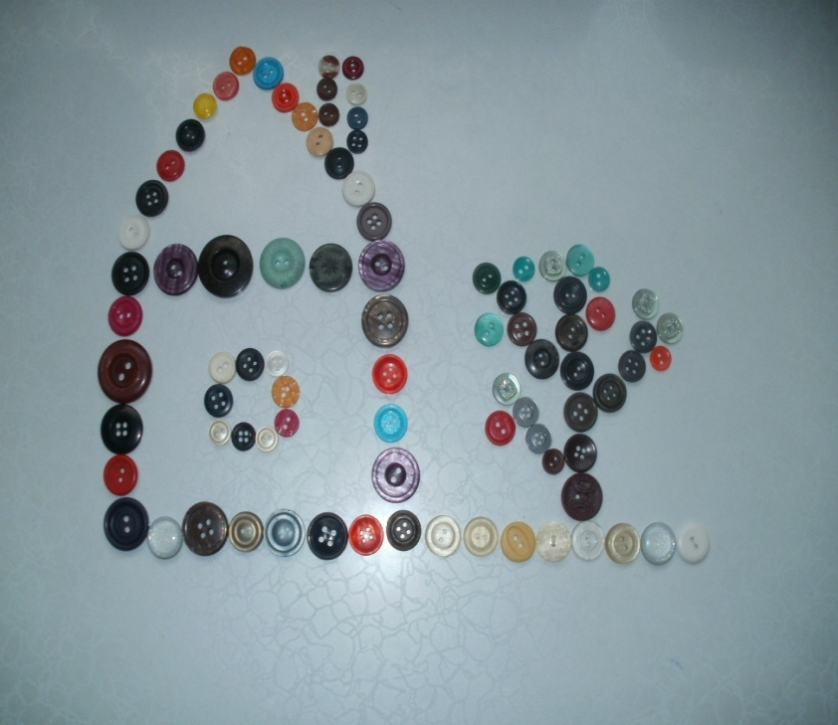
Нанизывание

Slide 11
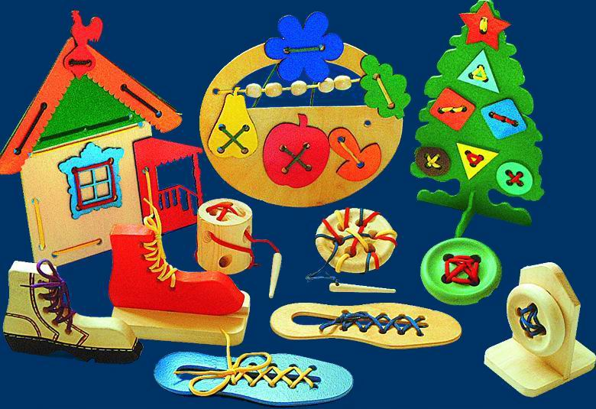
Шнуровка

Slide 12
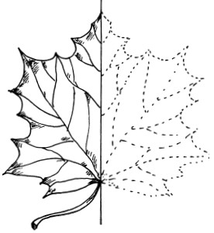
Графические диктанты

Slide 13
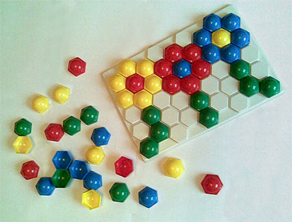
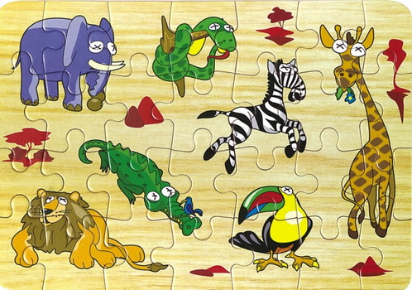
Мозайка и пазлы

Slide 14
Наматывание клубочков

Slide 15
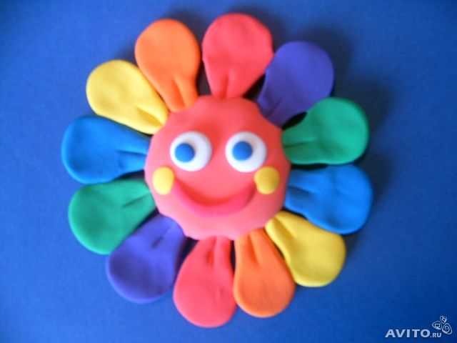
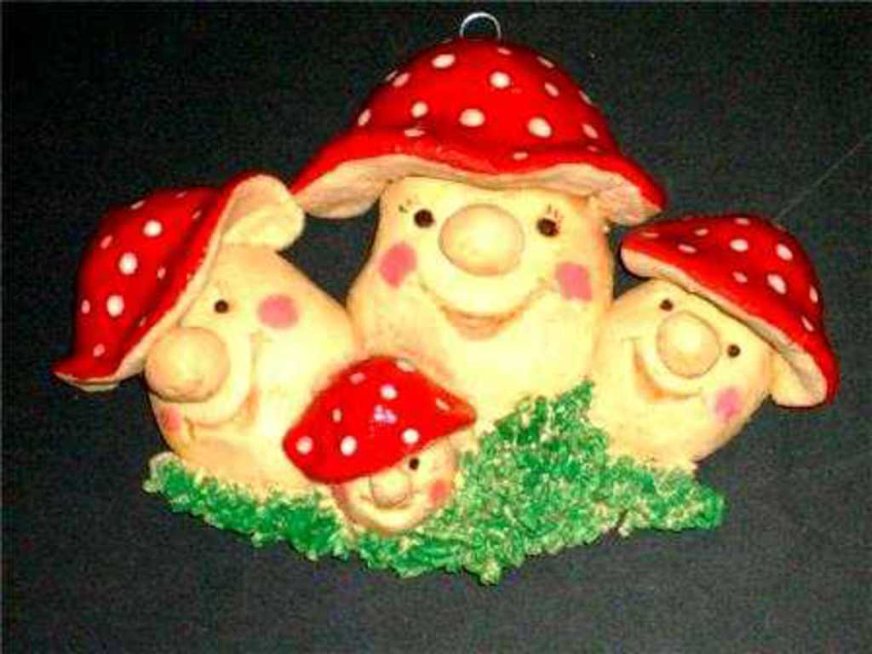
Лепка из теста, пластилина, глины

Slide 16
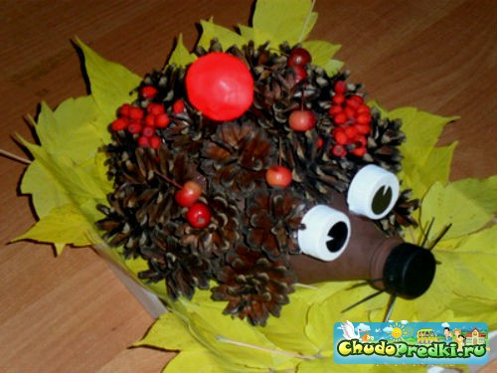
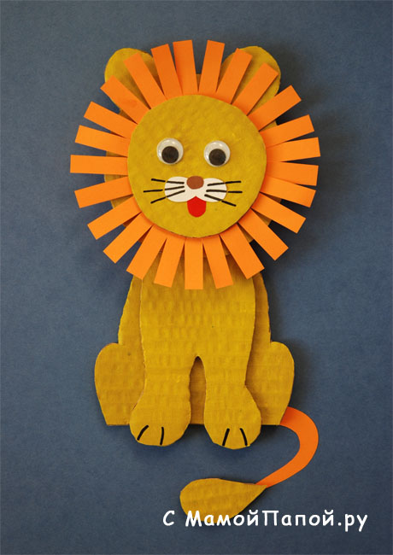
Изготовление поделок из бумаги (аппликация) и природного материала.

Slide 17
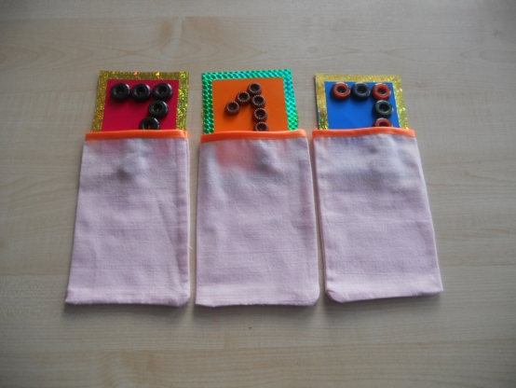
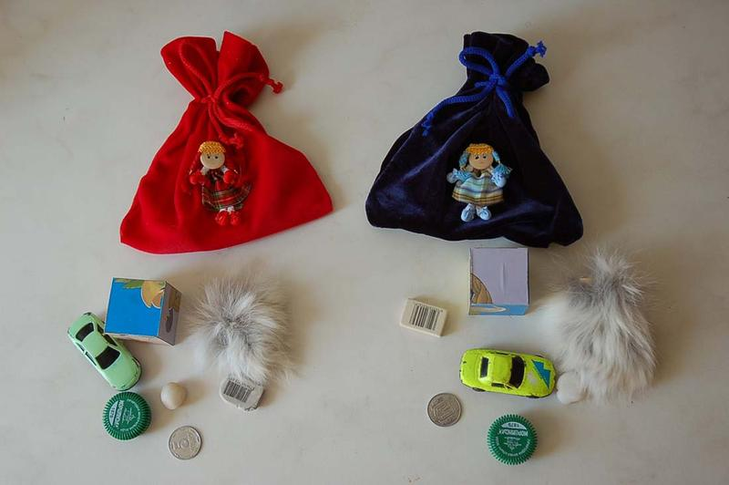
Определи наощупь

Slide 18
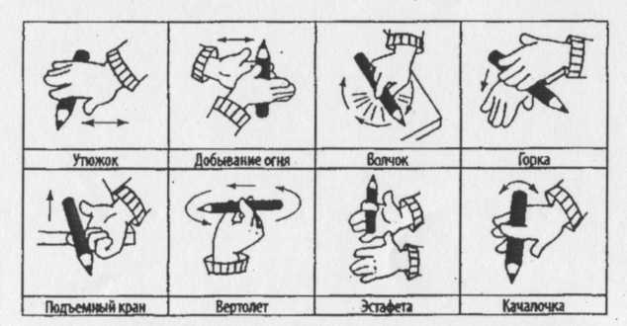
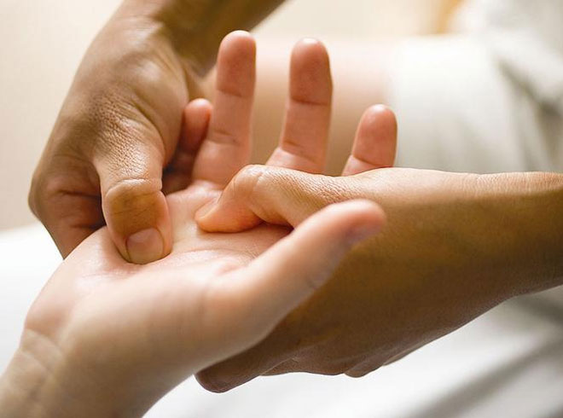
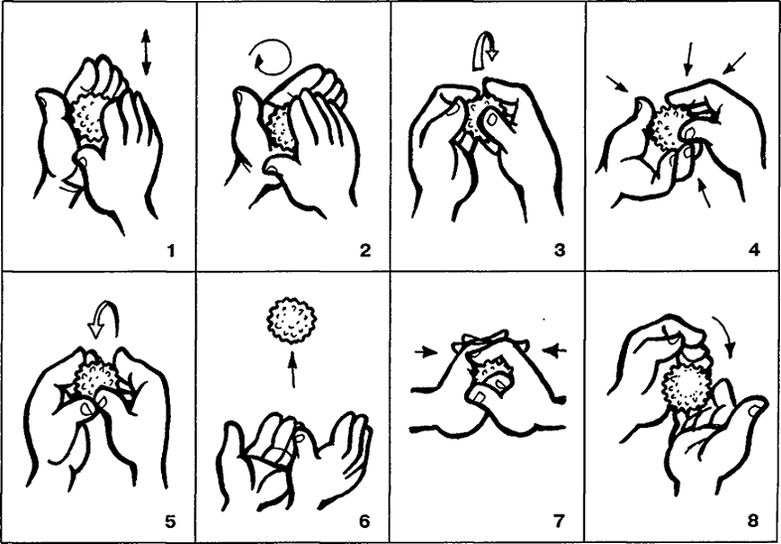
Массаж рук

Slide 19
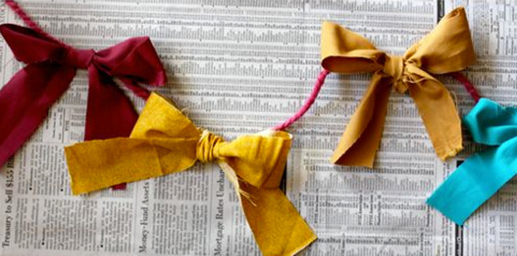
Завязывание и развязывание лент, шнурков, узелков на веревку.

Slide 20
Спасибо за внимание!

